Slide 1
BARRUTIALDE BHI
Urdaibaiko ikasleria, landa eremukoa eta euskalduna.
DBH, Batxilergoa, ZIG, Lanbide Heziketako 4 ziklo .
284 ikasle .
Gaztelerazko joera ikasleen artean.
Ekintza erakargarriak euskaraz.

Slide 2
BARRUTIALDE FEST@
IKASLEaK ETA EUSKARA ARDATZ

Slide 3
HERRIRA ZABALDU
ASTRA
GIZARTE ETA KULTURa ERAGILEEKIN BAT
PARTE HARTZAILEA

Slide 4
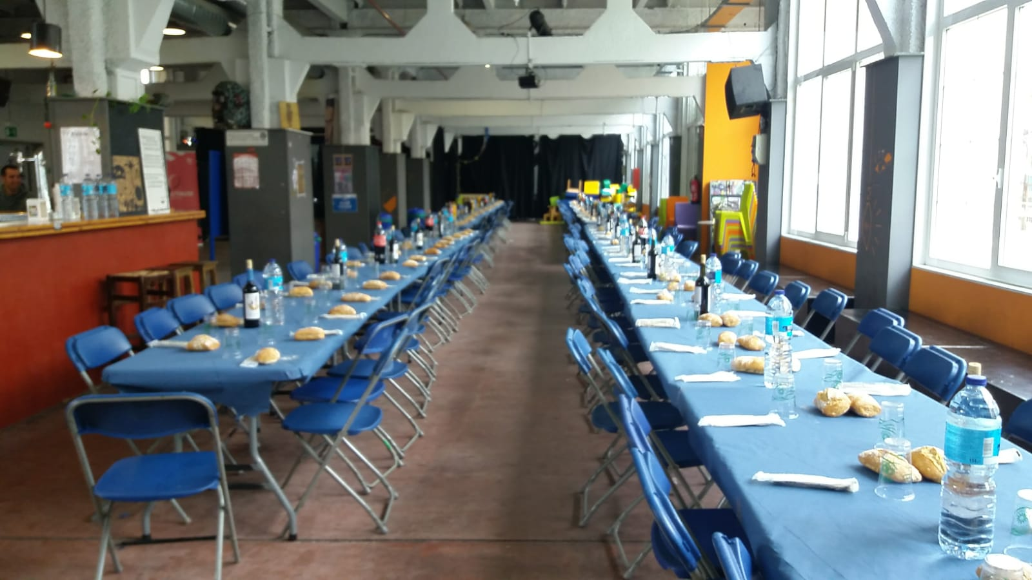
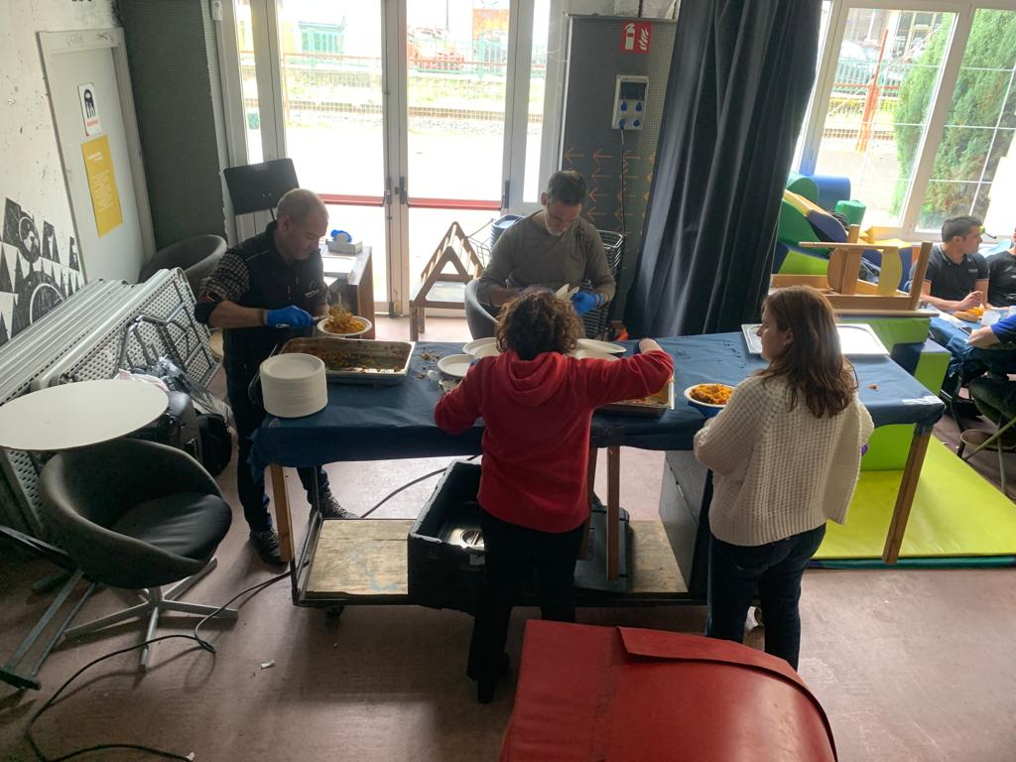
190 BONO 10€ ikasleek eta 15€ langileek
IKASLEak, IKASLE OHIak, LAGUNAK, ENPRESETATIK….

Slide 5
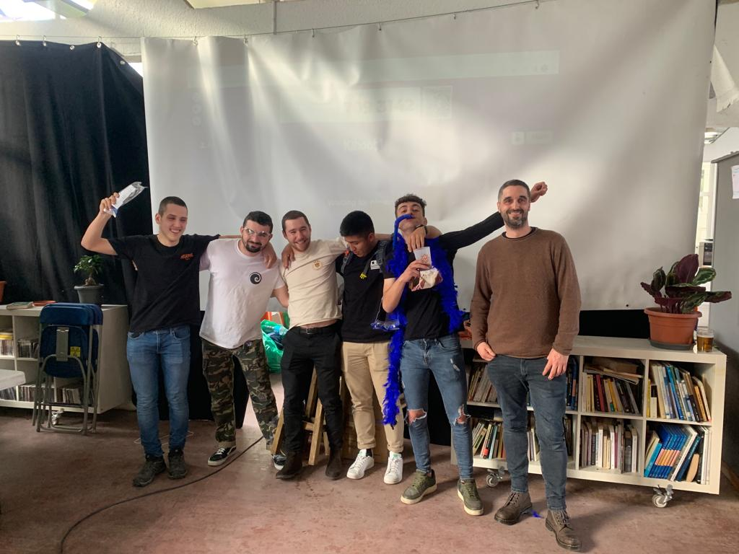
FAMILIa GIROAN
Irakasleak lanean
Jolasak

Slide 6
Kalejira KITTU TALDEAREKIN

Slide 7
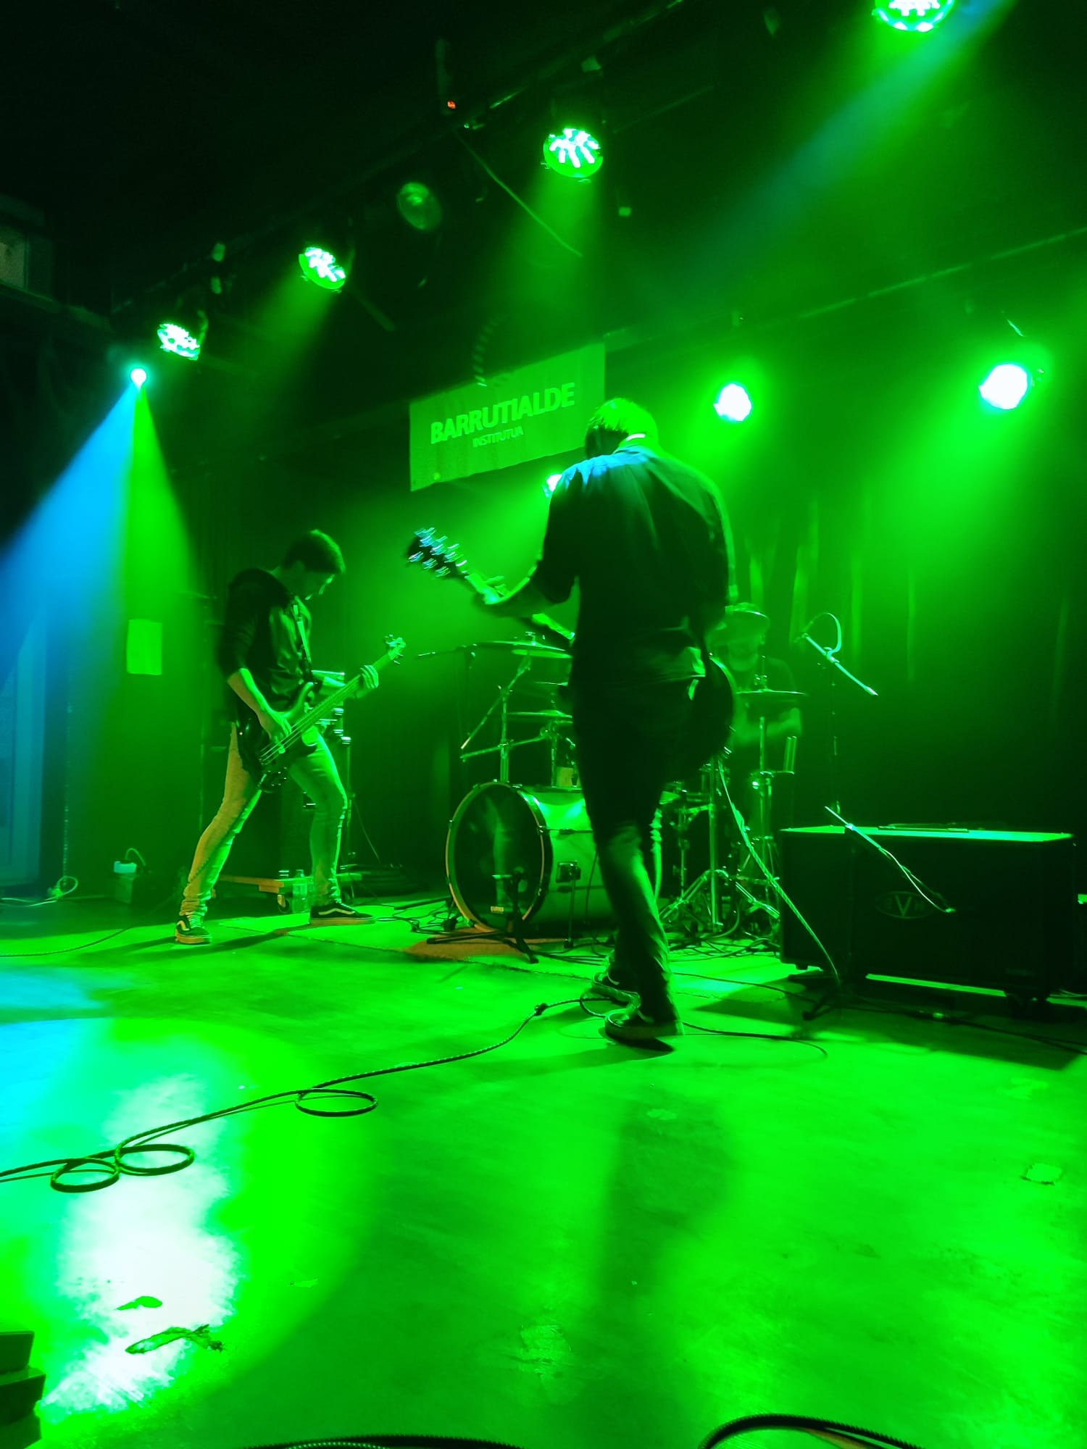
TXISTORRA JANA KONTZERTUAK DJ

Slide 8
CIFP SAN JORGE LHII
Santurtziko Lanbide Heziketako ikastetxea:
600 ikasle inguru
90 irakasle inguru
16 heziketa-ziklo:
5 ziklo B ereduan 2019tik
Ziklo bakarra D ereduan ikasturte honetatik aurrera

Slide 9
BARRUTIALDE
Ikasle gehienak eskualdekoak dira.
Eskola txikia, familia-giroa.
Urdaibain kokatuta, euskal giroa.
Euskara ama-hizkuntza da.
SAN JORGE
Ikasleak hainbat herritatik datoz.
Eskola oso handia.
Bilboko ezkerraldean kokatuta.
Euskara hizkuntza akademikoa da.

Slide 10
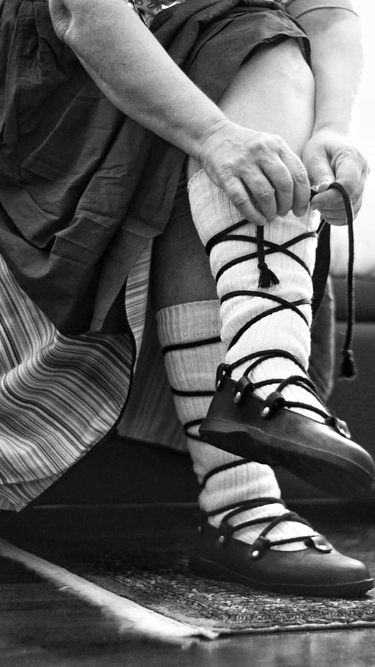
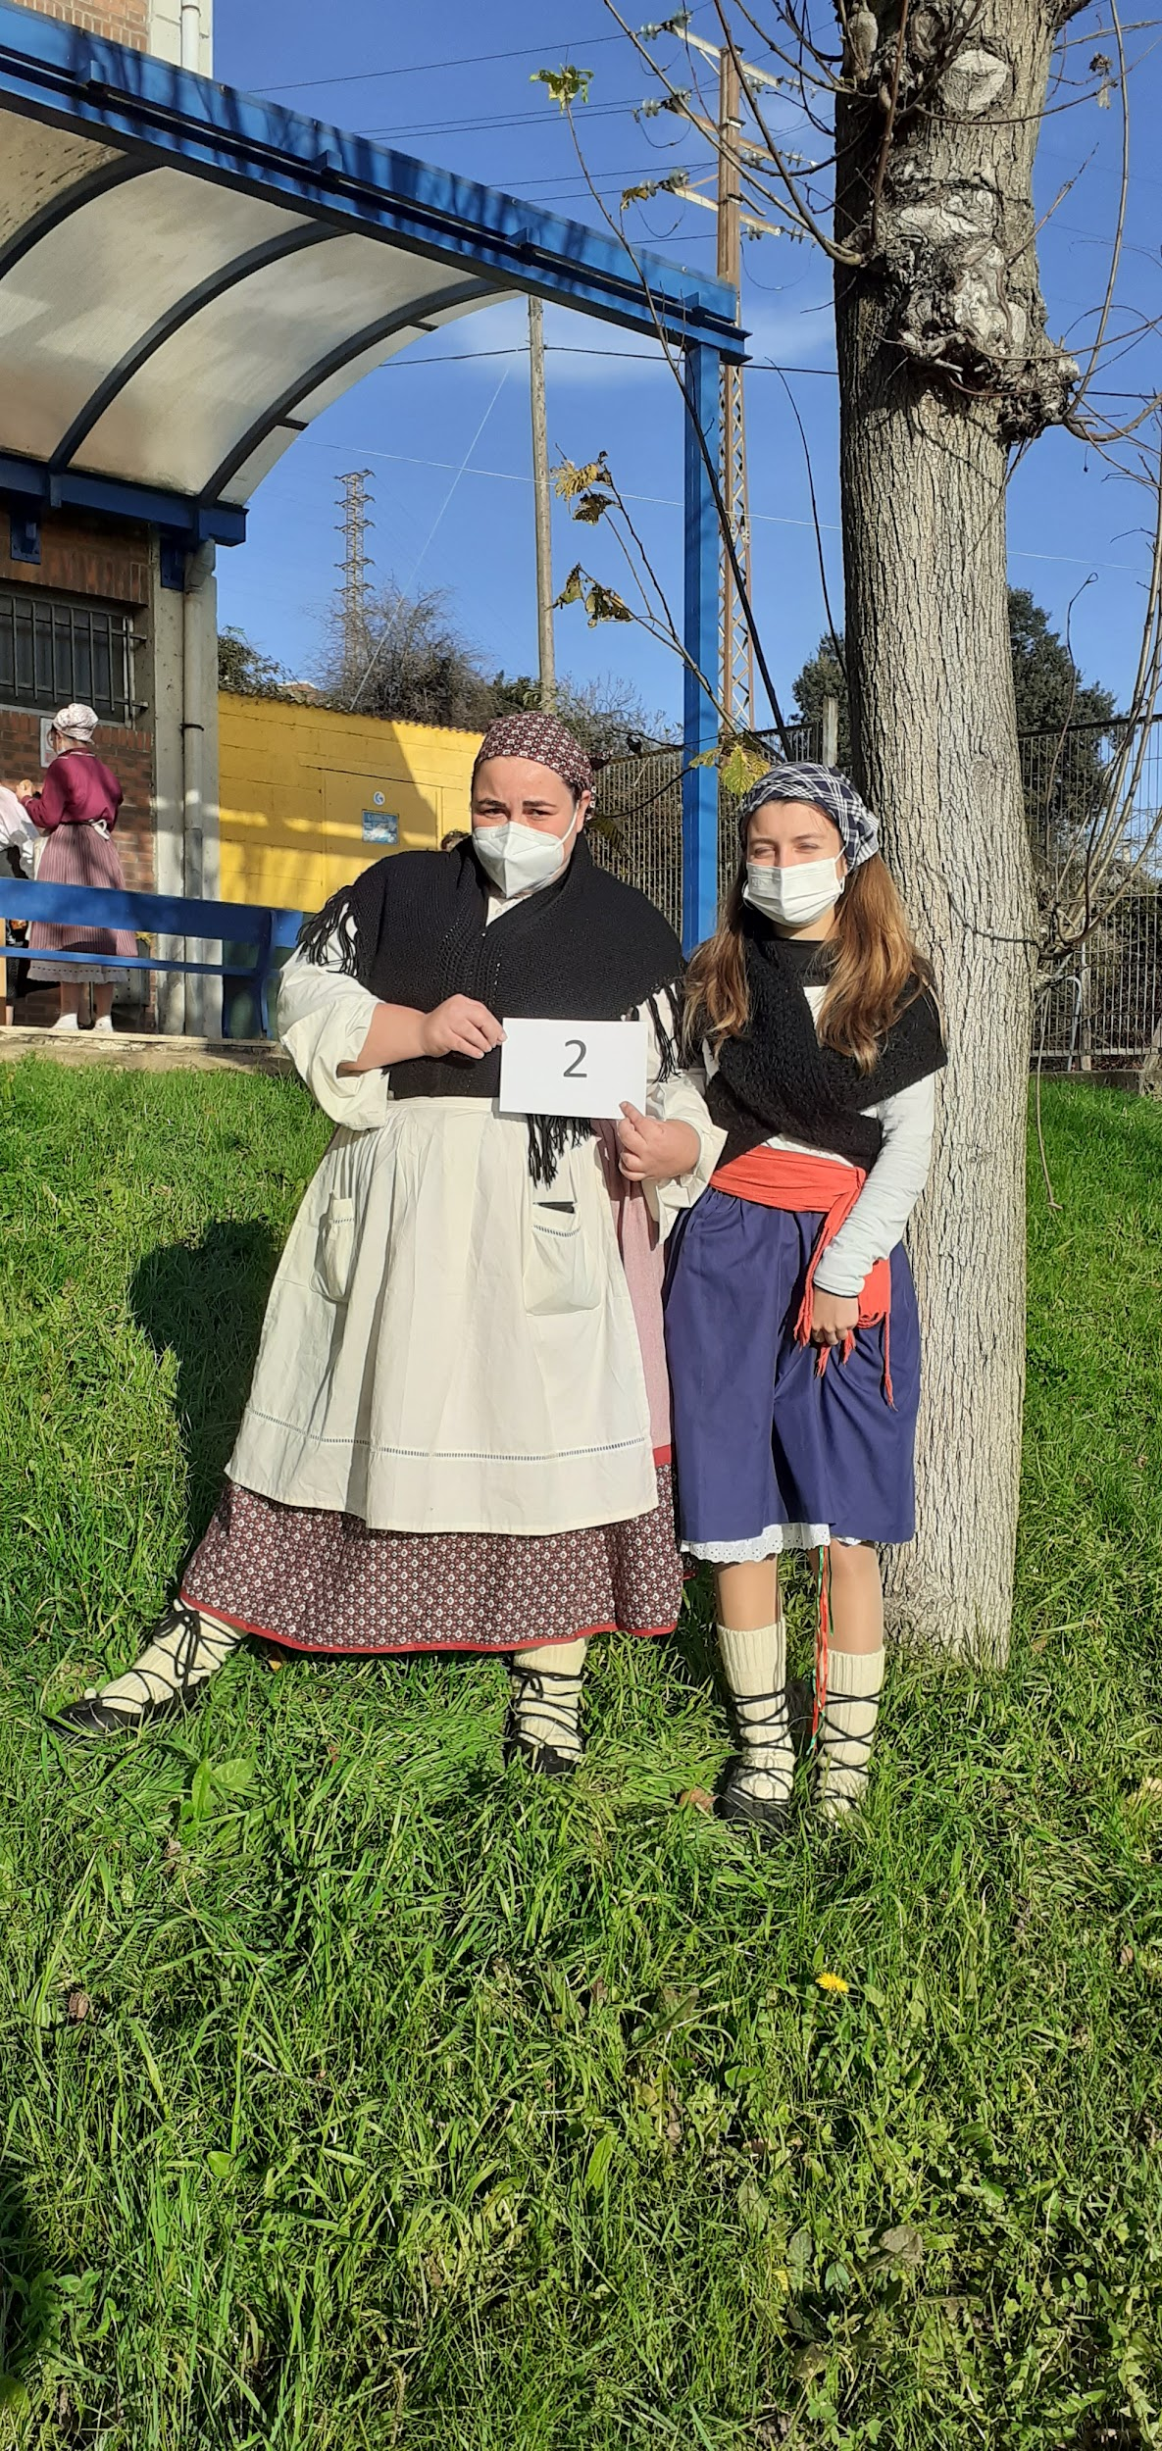
IAZKO JARDUERAK (NOLEGA PROIEKTUA)
ARGAZKI LEHIAKETA
SANTOMAS EGUNA: EUSKAL JANTZI TIPIKOEN LEHIAKETA

Slide 11
ONDORIOAK ETA ERABAKIAK:
Ikasleen ordezkari nagusia gure euskara-batzordean sartzea.
Enpresetako praktikaldia euskaraz izan dadin bultzatzea.
Zikloetan D eredua ezartzearen alde lan egitea.
Doako euskara-klaseak antolatzea eskolaz kanpoko ordutegian.
Jarduerak antolatzen jarraitzea, nahiz eta bide luzea eta neketsua izan.

